Slide 1
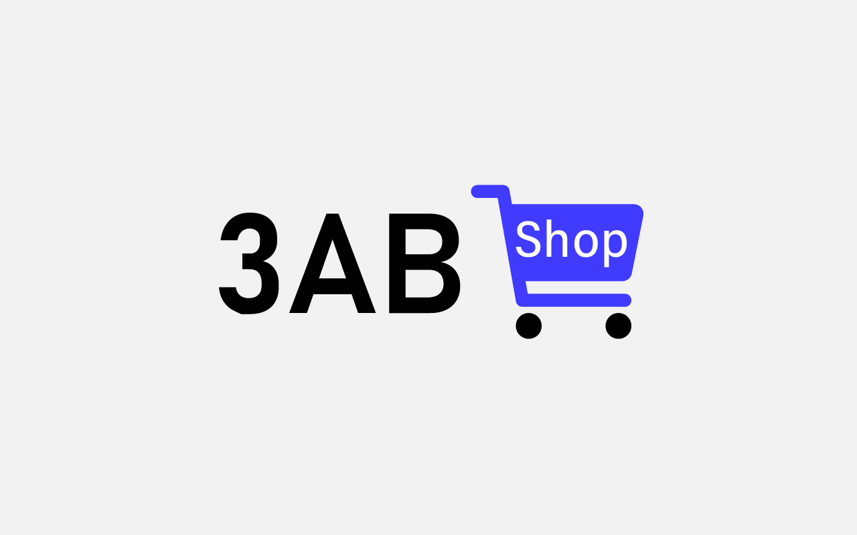
COMÉRCIO ELECTRÔNICO
DEMO
TECNOLOGIAS
A SUA MARCA DO SÉCULO
FUNCIONALIDADES
APRESENTAÇÃO

Slide 2
O QUE É 3AB SHOP
Integrantes do Grupo
3AB SHOP
Plataforma de compras e vendas virtuais
MARKET PLACE
PROVEDOR DE SERVIÇOS
Recurso Moderno de vendas
DEMO
Angelio Ngolo Valeta
Armando Katito
Bonefácio Canutula
Alex Camati
Dependecias
TECNOLOGIAS
APRESENTAÇÃO
FUNCIONALIDADES

Slide 3
Cadastro-Users, Produtos
Consultas de Encomendas
Método de pagamento
Autenticidade
Demonstração de produtos
Realização de compras
DEMO
TECNOLOGIAS
FUNCIONALIDADES
APRESENTAÇÃO

Slide 4




Node JS
DEMO
Usado para executar JavaScript no servidor
TECNOLOGIAS
Express
Framework JavaScript para desenvolvimento e optimização de aplicações web.
MongoDB
Banco de Dados NoSql
FUNCIONALIDADES
APRESENTAÇÃO
React.JS
Uma Biblioteca JavaScript de código aberto, com foco em criar interfaces de usuários em páginas web.

Slide 5
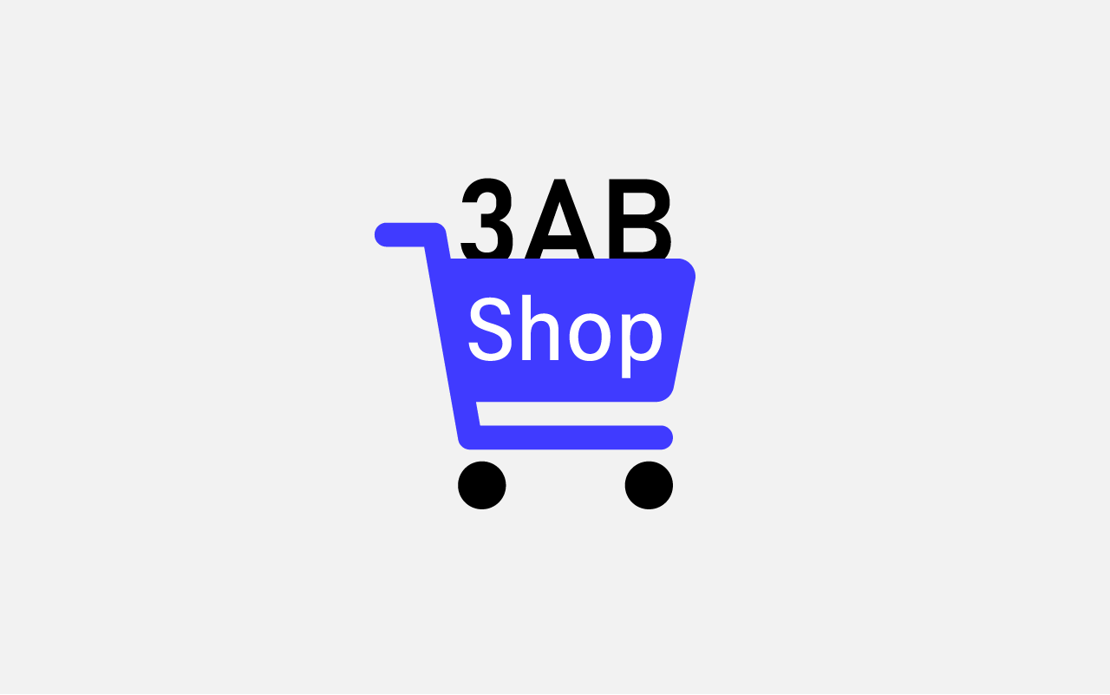

DEMONSTRAÇÃO
DEMO
TECONOLOGIAS
FUNCIONALIDADE
APRESENTAÇÃO

